Slide 1
Дипломный проект на тему:
«Совершенствование системы управления кредитными рисками в банковской деятельности
(на примере ОАО «Приорбанк»)»
Автор: Райман Е. А.
Руководитель: Пархименко В. А.

Slide 2
Объект исследования: Открытое акционерное общество «Приорбанк»
Цель дипломного проекта: разработка мероприятий по совершенствованию системы управления кредитными рисками

Slide 3
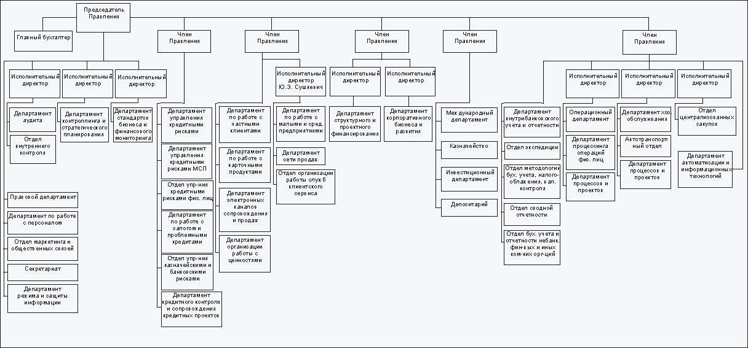
Организационная структура Центрального офиса «Приорбанк» ОАО

Slide 4
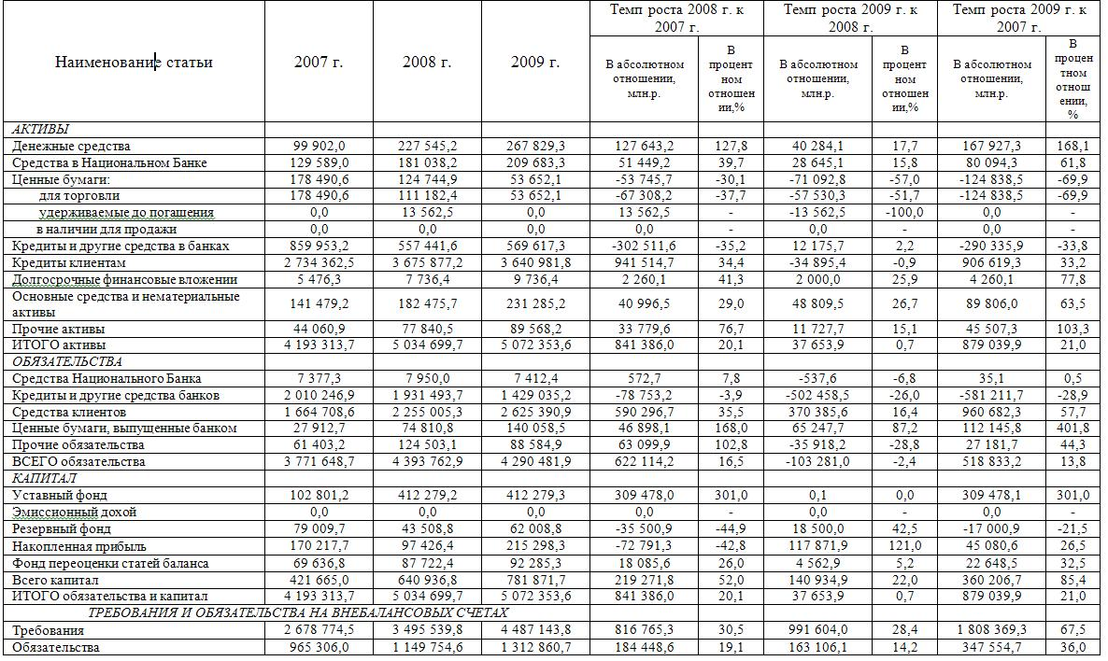
Бухгалтерский баланс «Приорбанк» ОАО

Slide 5
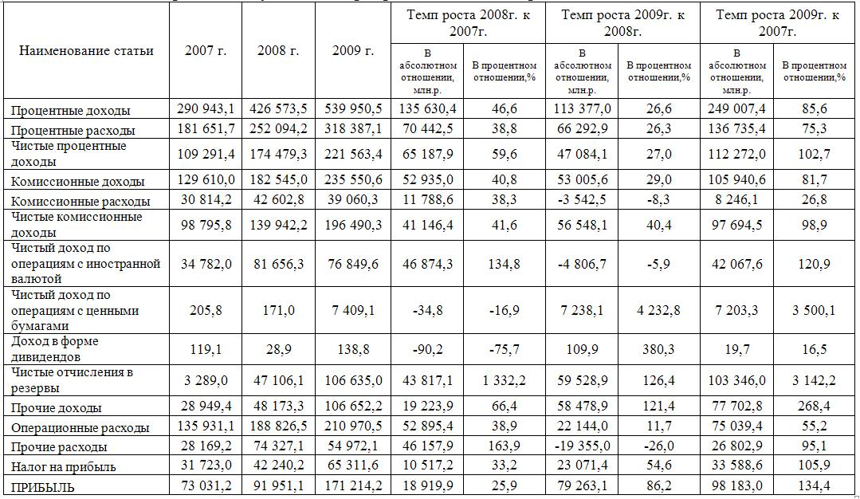
Отчет о прибылях и убытках «Приорбанк» ОАО

Slide 6
Финансовые показатели «Приорбанк» ОАО за 2007 – 2009 гг.
Наименование показателя | Факт 2007 г. | Факт 2008 г. | Факт 2009 г. | Темп роста 2007 г. к 2008 г. | Темп роста 2008 г. к 2009 г. | Темп роста 2007 г. к 2009 г.
Активы, млрд. р. | 4 193,0 | 5 035,0 | 5 080,0 | 842,0 | 45,0 | 887,0
Собственный капитал, млрд. р. | 421,7 | 641,0 | 782,0 | 219,3 | 141,0 | 360,3
Прибыль, млрд. р. | 73,0 | 92,0 | 171,0 | 19,0 | 79,0 | 98,0
Кредиты клиентам, млрд. р. | 2 734,0 | 3 676,0 | 3 643,0 | 942,0 | -33,0 | 909,0
Средства клиентов, млрд. р. | 1 693,0 | 2 330,0 | 2 765,0 | 637,0 | 435,0 | 1 072,0
Рентабельность активов (ROA), % | 1,9 | 2,0 | 3,2 | 0,1 | 1,2 | 1,3
Рентабельность капитала (ROE), % | 22,8 | 23,1 | 29,4 | 0,3 | 6,3 | 6,6
Операц.затраты/операц.доходы (CIR), % | 49,2 | 42,8 | 44,3 | -6,4 | 1,5 | -4,9
Количество сотрудников, чел. | 2 150,0 | 2 129,0 | 2 204,0 | -21,0 | 75,0 | 54,0
Количество филиалов, шт. | 101,0 | 94,0 | 94,0 | -7,0 | 0,0 | -7,0

Slide 7
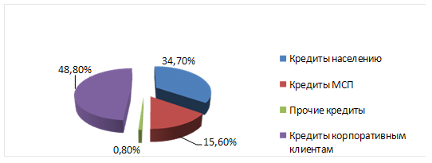
Структура кредитного портфеля «Приорбанк» ОАО

Slide 8
Выявленные в результате анализа недостатки
1) в составе организационной структуры управления банка не существует подразделения, которое занималось бы мониторингом и выявлением проблемной задолженности на раннем этапе на уровне отдельного клиента;
2) рекомендуемая Базельским комитетом по банковскому надзору система стресс-тестирования применяется только в разрезе валютных рисков;
3) при создании специальных резервов для покрытия неожиданных убытков «Приорбанк» ОАО руководствуется Инструкцией Национального Банка Республики Беларусь № 138, не учитывая присваиваемые клиентам экономические рейтинги и вероятность наступления дефолта.

Slide 9
Создание нового отдела для выявления проблемных кредитов в кредитном портфеле банка
Годовой фонд оплаты труда работников нового отдела составит 422 022 000 р.
Отчисления в фонд социальной защиты населения (34 %) – 143 487 480 р.
Отчисления в фонд обязательного страхования (1 %) – 4 220 220 р.
Затраты на приобретение новой мебели составят 22 410 000 р.
Затраты на приобретение организационной техники составят 33 350 000 р.
Итого сумма затрат банка на внедрение нового отдела составит:
за первый год 625 489 700 р.
за второй год 569 729 700 р.

Slide 10
Создание нового отдела для выявления проблемных кредитов в кредитном портфеле банка
По итогам 2009 года общая задолженность, классифицируемая по пятой группе кредитного риска (т.е. безнадежная задолженность), крупных и корпоративных клиентов «Приорбанк» ОАО составила 10 277,1 млн. р.
По экспертному мнению создание нового Отдела анализа кредитных сделок повлечет сокращение объема безнадежной задолженности в кредитном портфеле банка на девять процентов от уровня 2009 г. Тогда чистый доход после введения нового отдела за первый и второй год его функционирования составит: 10 277 100 000 ∙ 0,09 = 924 939 000 р. С учетом фактора времени продисконтируем будущий чистый доход:
Общая сумма чистого дисконтированного дохода за два года составит 1 484 741 558 р.
Общая сумма расходов банка с учетом дисконтирования составит за два года 962 617 235 р.

Slide 11
Создание нового отдела для выявления проблемных кредитов в кредитном портфеле банка
В течение второго года необходимо еще 962 617 235 – - 797 361 207 = 165 256 029 р. для полной окупаемости мероприятия.
Потребуется дополнительно 165 256 029 / 687 380 351 = 0,24 года или три месяца.
Индекс доходности мероприятия как отношение суммы дисконтированных доходов к сумме осуществленных вложений составит:
PI = 1 484 741 558 / 962 617 235 = 1,54
Индекс доходности больше единицы, что говорит о прибыльности мероприятия.

Slide 12
Разработка системы стресс-тестов для прогнозирования неожиданных убытков на раннем этапе
На основании проведенных исследований было выделено три ключевых стресс-сценариев, реализация которых принесет банку наибольшие потери:
1) значительное ухудшение финансового состояния или банкротство трех крупнейших клиентов банка;
2) значительное ухудшение условий хозяйствования в определенной отрасли;
3) значительное ухудшение условий хозяйствования в Республике Беларусь в целом.
Для оценки кредитного риска будем использовать следующую модель:
TL=S•p(d)•L(d),
где TL – потери банка при реализации стресс-сценария;
S – сумма выданных кредитных средств;
p(d) – вероятность дефолта, установленная экспертной группой;
L(d) – уровень потерь при дефолте (в долях единицы).

Slide 13
Разработка системы стресс-тестов для прогнозирования неожиданных убытков на раннем этапе
Для примера рассмотрим реализацию стресс-теста при банкротстве трех крупнейших корпоративных клиентов банка (А, Б, В). Допустим, клиент А оформил в кредит 23 455 млн. р., клиент Б – 20 300 млн. р., а клиент В – 15 500 млн. р.
Клиент | Сумма выданного кредита, млн. р. | Вероятность полной потери средств до проведения мероприятий, % | Потери банка при реализации стресс-теста до проведения мероприятий, млн. р. | Вероятность полной потери средств после проведения мероприятий, % | Потери банка при реализации стресс-теста после проведения мероприятий, млн. р. | Эффект от проведенных мероприятий, млн. р.
А | 22 455 | 0,45 | 101,05 | 0,25 | 56,14 | 44,91
Б | 20 300 | 0,68 | 138,04 | 0,40 | 81,20 | 56,84
В | 15 500 | 0,94 | 145,70 | 0,53 | 82,15 | 63,55
ИТОГО: | 58 255 | - | 384,79 | - | 219,49 | 165,3

Slide 14
Определение размера специальных банковских резервов на покрытие возможных убытков
Для активов, подверженных кредитному риску, Инструкцией № 138 установлено пять классификационных групп риска:
I группа риска – резерв не формируется.
II группа риска – резерв формируется в размере 10 % от общей суммы задолженности.
III группа риска – резерв создается в размере 30 % от общей суммы задолженности.
IV группа риска – резерв формируется в размере 50 % от общей суммы задолженности.
V группа риска – резерв создается в размере 100 % от общей суммы задолженности.
Предлагаю использовать для определения размера специального резерва для того или иного клиента следующую формулу
где TD – сумма основной задолженности клиента;
Ki − процент формирования резерва, в зависимости от группы кредитного риска по инструкции Национального Банка Республики Беларусь;
p(d) – вероятность наступления дефолта для клиента с определенным экономическим рейтингом;
Rr – уровень взыскания.

Slide 15
Определение размера специальных банковских резервов на покрытие возможных убытков
Рассмотрим пример с применением нового метода расчета размера специального резерва. Предположим, клиенту присвоен экономический рейтинг 3,0 (по Инструкции Национального банка Республики Беларусь № 138 предусмотрен резерв в размере 7,5 млрд. р.). По результатам анализа снижения необеспеченной части задолженности клиентов, находящийся в дефолте, уровень взыскания приравнивается 10 %. Тогда с учетом вероятности возникновения дефолта (3,919 %) для данного клиента хватит специального резерва, размером 7 014 532 500 р.
R = 25 000 000 000 • 0,3•(1+0,03919)•(1-0,1) = 7 014 532 500 р.
Таким образом, банк экономит на создании резерва для указанного клиента сумму 7 500 000 000 – 7 014 532 500 = 485 467 500 р.
Общую сумму экономии можно определить путем разности между величиной создаваемых на данный момент резервов на покрытие возможных убытков по Инструкции Национального Банка Республики Беларусь № 138 и величиной резервов, рассчитываемых для кредитного портфеля банка по предложенной методике.

Slide 16
Спасибо за внимание!

